Slide 1
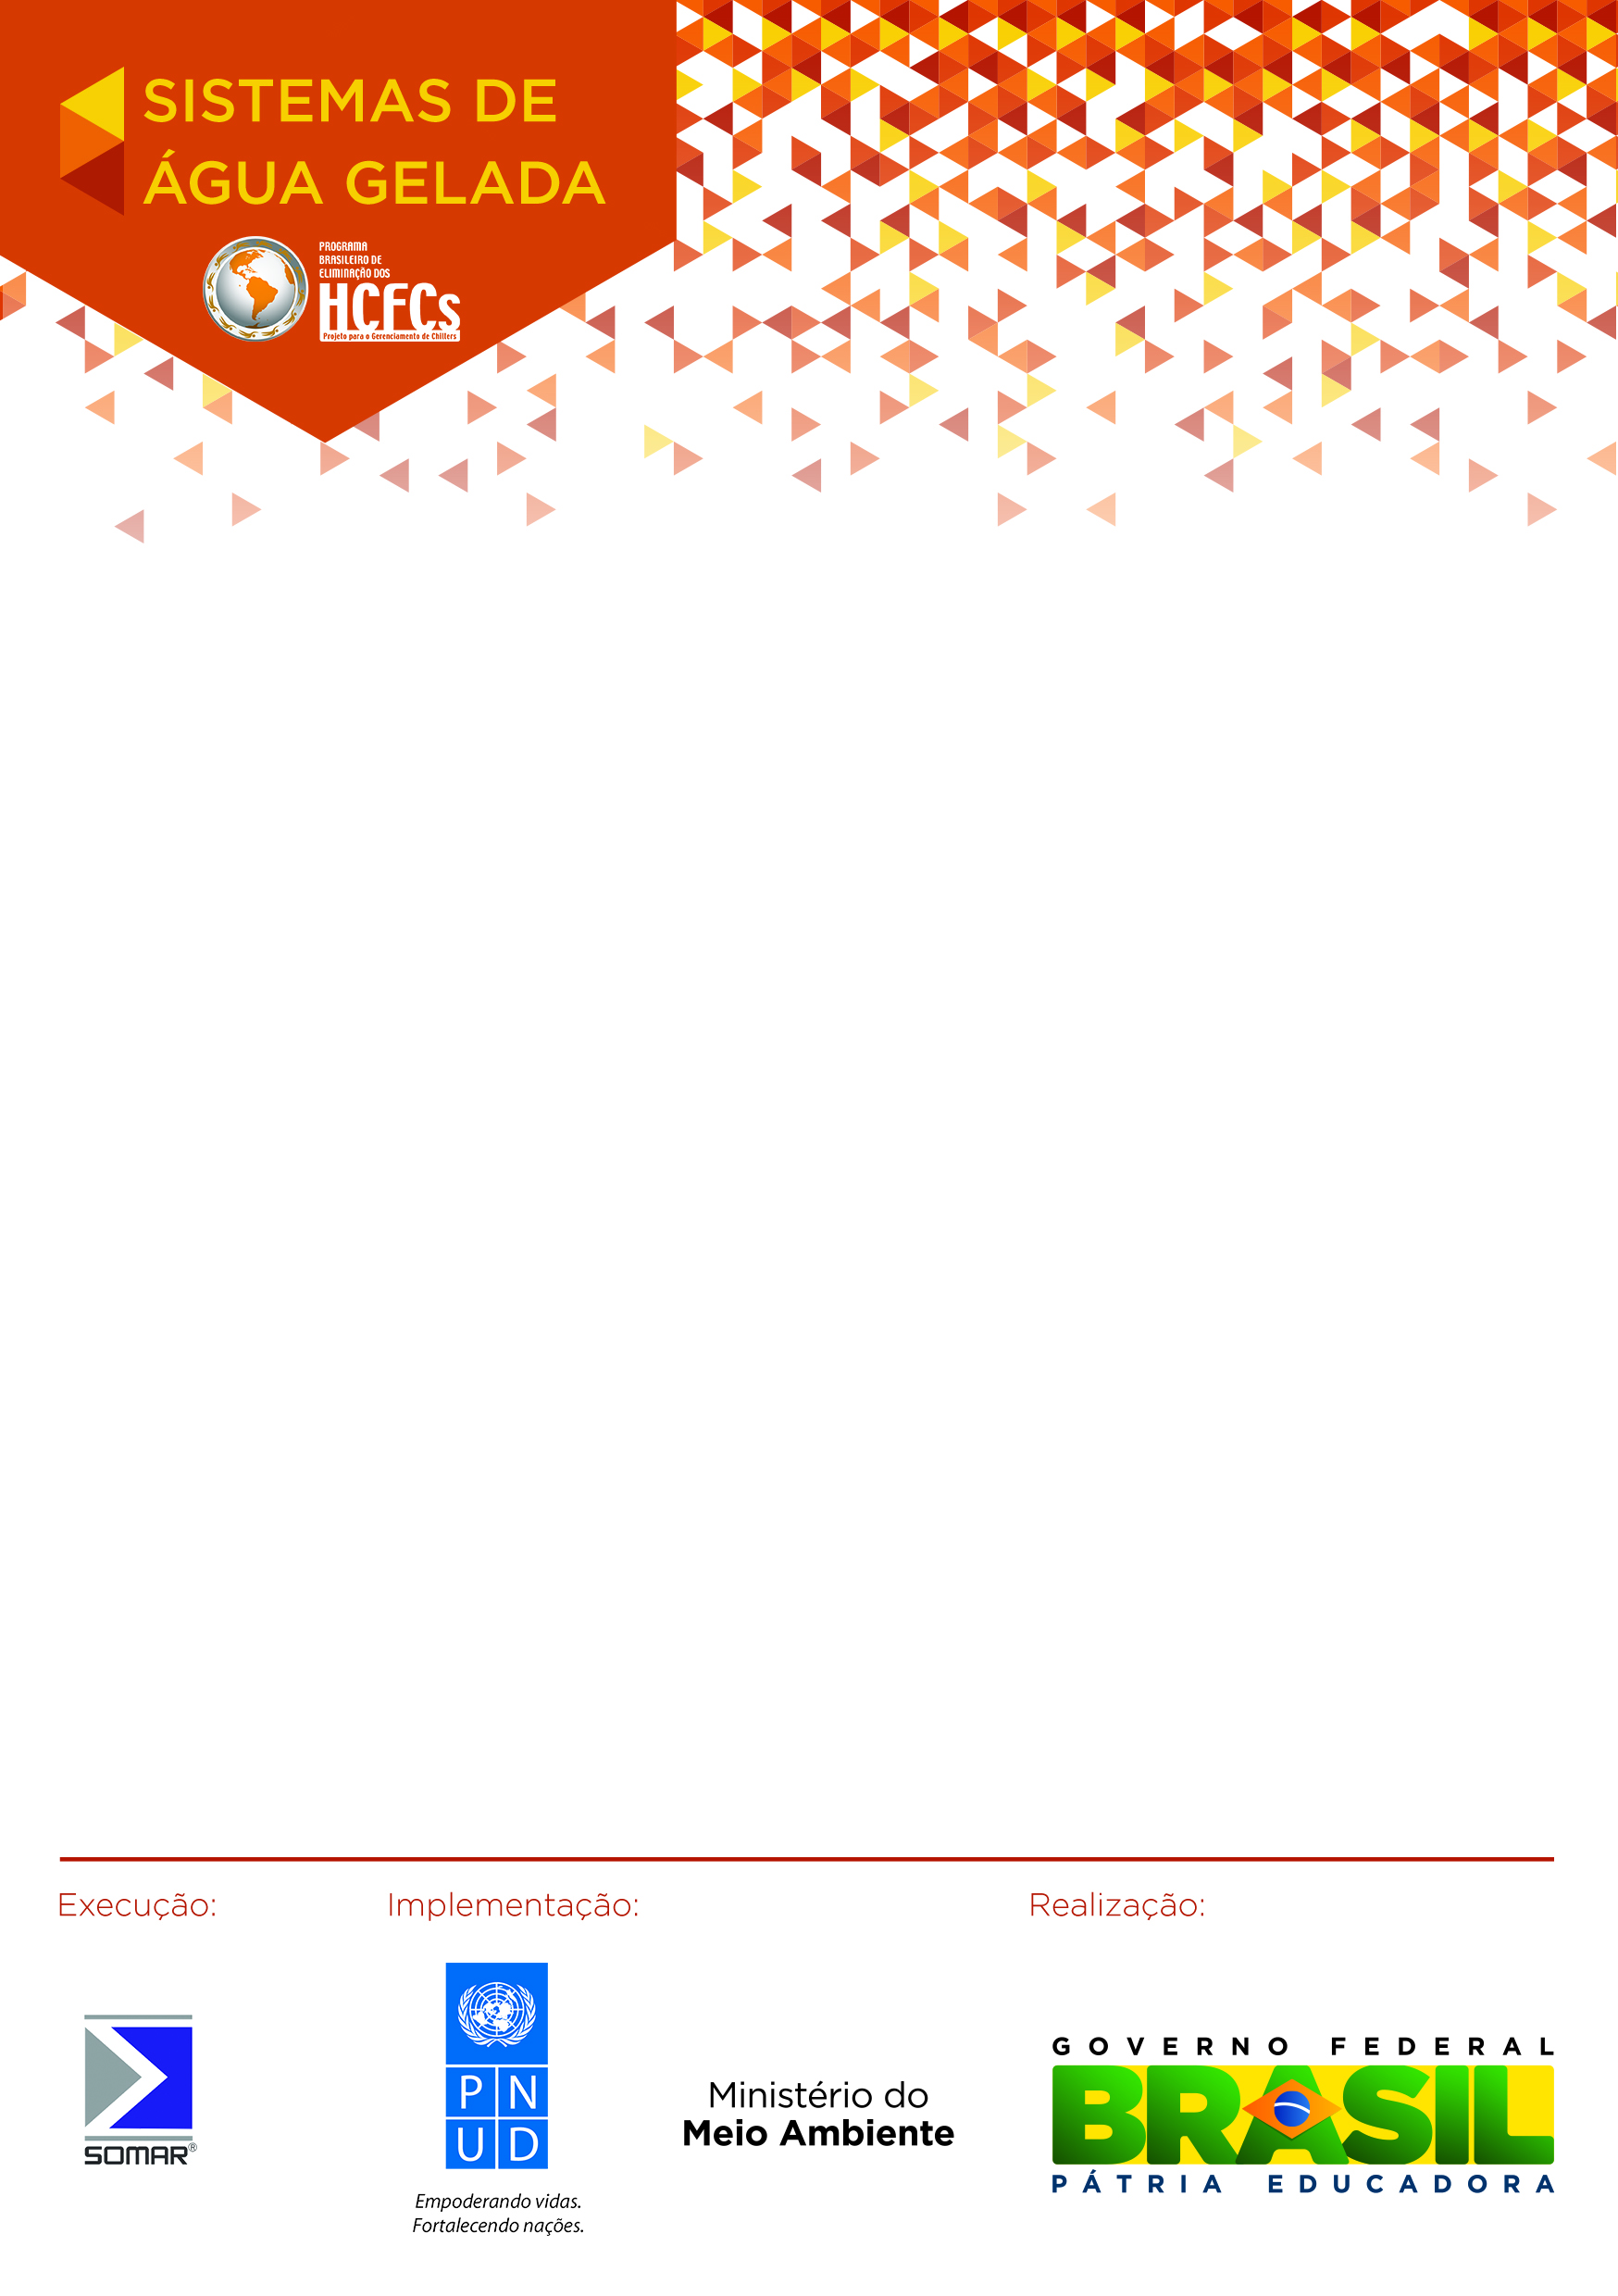

Projeto Demonstrativo para o Gerenciamento Integrado no Setor de Chillers
Tipos de Sistemas de Água Gelada
Leonilton Tomaz Cleto
Execução
Implementação
Realização

Slide 2
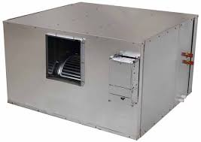

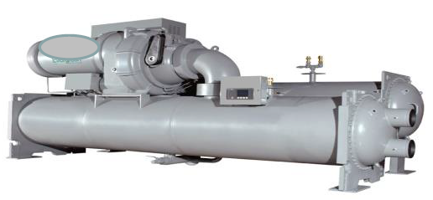
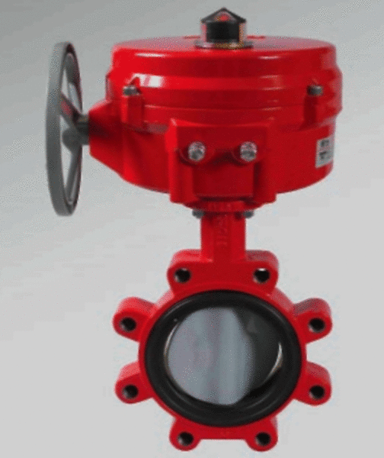
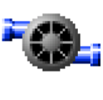
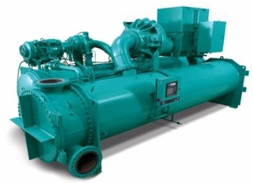
Circuito Único – Vazão Constante
Válvulas de 3 Vias
Fan-Coils
Válvulas de 3 Vias
Válvulas de Bloqueio Motorizadas
Bombas de Água Gelada
Chillers

Slide 3
Circuito Único – Vazão Constante
Válvulas de 3 Vias
Sistema mais simples.
Controle mínimo.
Maior consumo de energia no sistema de água gelada.
Válvulas de 3 Vias precisam ser dimensionadas de maneira adequada. Evitar superdimensionamento da carga térmica.
Sistema opera com vazão total sempre.
É possível variar a vazão de maneira discreta:
  1 Chiller → 1 BAG / 2 Chillers → 2 BAGs,
  Porém será necessário verificar em campo o desempenho dos Fan Coils.
  Neste caso será necessário instalar válvulas de bloqueio motorizadas junto aos Chillers ou montar as BAGs dedicadas aos Chillers.

Slide 4
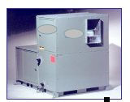

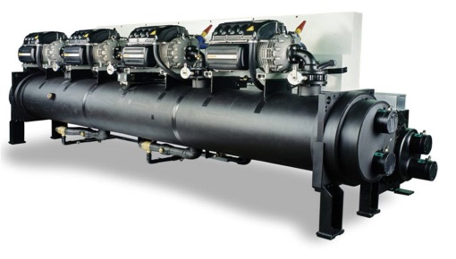
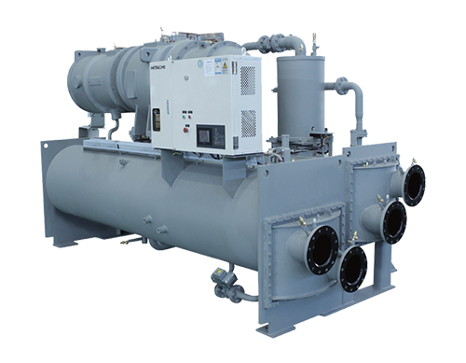
Circuito Único – Vazão Constante
Válvulas de 2 Vias + Válvula Pressostática
Fan-Coils
Válvulas de 2 Vias
Válvulas de Bloqueio Motorizadas
Válvula Pressostática
Bombas de Água Gelada
Chillers

Slide 5
Circuito Único – Vazão Constante
Válvulas de 2 Vias + Válvula Pressostática
Sistema mais simples
Controle mínimo
Maior consumo de energia no sistema de água gelada
Válvula de controle do bypass precisa ser dimensionada de maneira adequada. Evitar superdimensionamento válvula e do diâmetro do tubo do bypass.
CAG opera com vazão total sempre.
É possível variar a vazão de maneira discreta
  1 Chiller → 1 BAG / 2 Chillers → 2 BAGs,
  Neste caso será necessário instalar válvulas de bloqueio motorizadas junto aos Chillers ou montar as BAGs dedicadas aos Chillers.

Slide 6
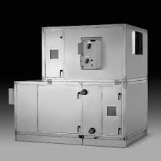
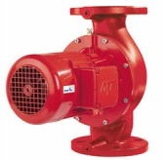
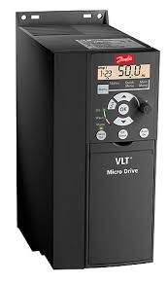
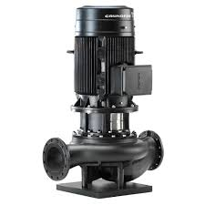
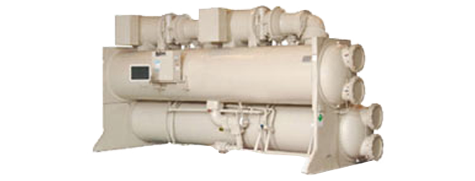
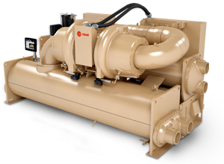
Circuito Primário – Secundário
Válvulas de 2 Vias / By Pass Livre
Válvulas de 2 Vias
Bombas de Água Gelada
Circuito Secundário - BAGSs
Vazão Variável
Fan-Coils
By Pass Livre
Chillers
Bombas de Água Gelada
Circuito Primário - BAGPs
Vazão Constante

Slide 7
Circuito Primário – Secundário
Válvulas de 2 Vias / By Pass Livre
Sistema mais completo
Ótimo Controle, porém depende do TAB bem feito e da lógica de controle correta.
Menor consumo de energia no sistema de água gelada (cerca de 25% a 30% menor) na análise de consumo anual.
Bypass é livre e pode ter fluxo nos 2 sentidos.
Circuito primário opera com variação discreta de vazão
  1 Chiller → 1 BAGP / 2 Chillers → 2 BAGPs,
  Melhor trabalhar com BAGPs dedicadas aos Chillers.
Circuito Secundário opera com vazão variável continua, em função da carga térmica (controle das Válvulas de 2 Vias).
É muito comum ter vazão excessiva no circuito secundário (Síndrome de Baixo ΔT).

Slide 8
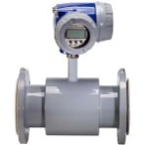

Circuito Primário Variável
Válvulas de 2 Vias + Válvula de Vazão Mínima
Fan-Coils
Válvulas de 2 Vias
Válvulas de Bloqueio Motorizadas
Válvula para Controle de Vazão Mínima nos Chillers
Bombas de Água Gelada
Vazão Variável - BAGs
Medidores
de Vazão
Chillers

Slide 9
Circuito Primário Variável
Válvulas de 2 Vias + Válvula de Vazão Mínima
Sistema mais completo
Ótimo Controle, porém depende do TAB bem feito e da lógica de controle correta.
Menor consumo de energia no sistema de água gelada (cerca de 30% a 40% menor) na análise de consumo anual.
Todo circuito de água gelada (incluindo Chillers) opera com vazão variável continua, em função da carga térmica (controle das Válvulas de 2 Vias).
A função do bypass é de garantir a vazão mínima nos Chillers.
Não utlizar Válvula do tipo Borboleta para o controle de vazão mínima no bypass.
É essencial a utilização de medidores de vazão nos Chillers.

Slide 10
Circuito Primário Variável
Válvulas de 2 Vias + Válvula de Vazão Mínima
Preferencialmente utilizar sistema com barrilete nos Chillers. Neste caso, é essencial utilizar válvulas motorizadas apropriadas.
Diminui uma das principais causas da vazão excessiva (Síndrome de Baixo ΔT).
Sistema fica limitado caso haja múltiplos ramais (prédios, ou prumadas). Difícil escolher o ramal para controle de vazão das BAGs.

Slide 11


Circuito Único Variável – Bombas → Fan Coils
Válvulas de 2 Vias / Bomba Auxiliar
Válvulas de 2 Vias
Fan-Coils
Bombas de Água Gelada
Principais – BAGMs
Vazão Variável
Bombas de Água Gelada
Auxiliares – BAGXs
Controle de Vazão Mínima
Medidores
de Vazão
Válvulas de Bloqueio Motorizadas
Chillers

Slide 12
Circuito Único Variável – Bombas → Fan Coils
Válvulas de 2 Vias / Bomba Auxiliar
Sistema mais completo
Ótimo Controle, porém depende do TAB bem feito e da lógica de controle correta.
Menor consumo de energia no sistema de água gelada (cerca de 35% a 45% menor) na análise de consumo anual.
Todo circuito de água gelada (incluindo Chillers) opera com vazão variável continua, em função da carga térmica (controle das Válvulas de 2 Vias).
A função da bomba auxiliar (BAGX) é de garantir a vazão mínima nos Chillers.
É essencial a utilização de medidores de vazão nos Chillers.

Slide 13
Circuito Único Variável – Bombas → Fan Coils
Válvulas de 2 Vias / Bomba Auxiliar
Preferencialmente utilizar sistema com barrilete nos Chillers. Neste caso, é essencial utilizar válvulas motorizadas apropriadas.
Diminui uma das principais causas da vazão excessiva (Síndrome de Baixo ΔT).
Sistema pode ser facilmente aplicado em caso de múltiplos ramais (prédios, ou prumadas). Neste caso, cada ramal terá um conjunto de BAGMs com controle apropriado.

Slide 14
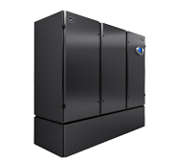

Circuito Único Variável – Bombas → Fan Coils
Múltiplos Ramais Principais
Ramal 01
Ramal 02
Chillers

Slide 15
Sistemas com Termoacumulação de Gelo
Bombas de Água Gelada
Circuito Primário - BAGPs
Vazão Constante
Sol. Água + Etileno Glicol
p/ Fan Coils
Válvulas de Controle de 3 Vias
Bombas de Água Gelada
Circuito Secundário - BAGSs
Vazão Variável
Sol. Água + Etileno Glicol
Tanques de
Termoacumulação
de Gelo
Tanque de Inventário de
Sol. de Etileno Glicol

Slide 16
Sistemas com Termoacumulação de Gelo
Bombas de Água Gelada
Circuito Secundário - BAGSs
Vazão Variável
Água Gelada
Bombas de Água Gelada
Circuito Primário - BAGPs
Vazão Constante
Sol. Água + Etileno Glicol
p/ Fan Coils
Válvulas de Controle de 3 Vias
Trocador de Calor
Intermediário - PHE
Água Gelada/ Sol Glicol
Tanques de
Termoacumulação
de Gelo

Slide 17
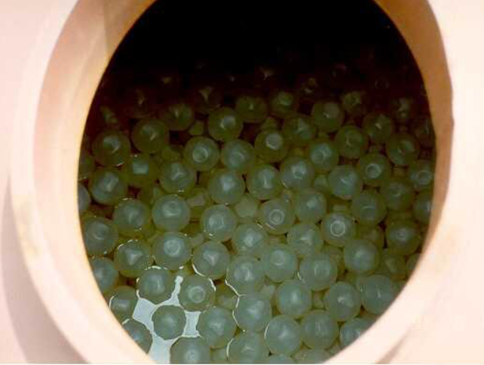
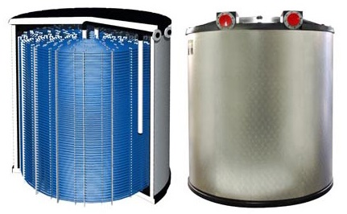
Sistemas com Termoacumulação de Gelo
Sistema com Ice Balls
Cryogel (USA) / Cristopia (FRA)
Sistema com Serpentinas
Calmac - AIRCO (USA)

Slide 18
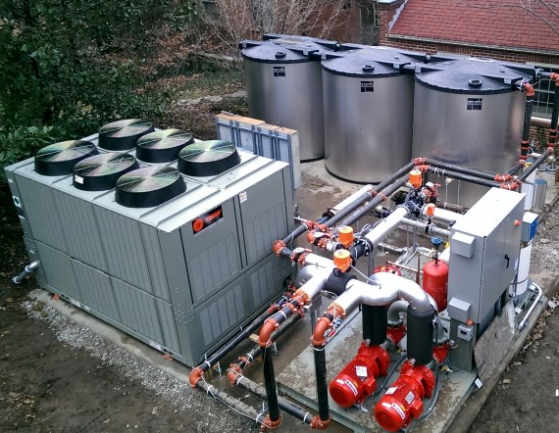
Sistemas com Termoacumulação de Gelo

Slide 19
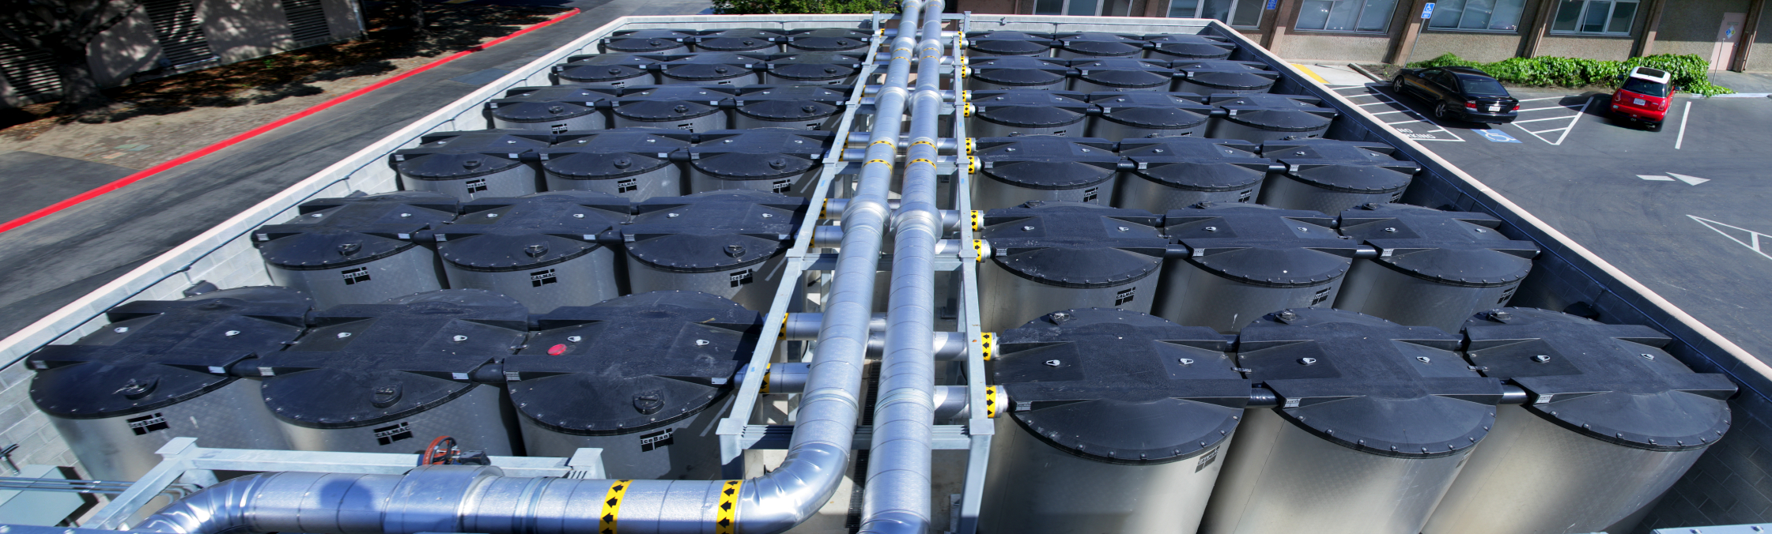
Sistemas com Termoacumulação de Gelo

Slide 20
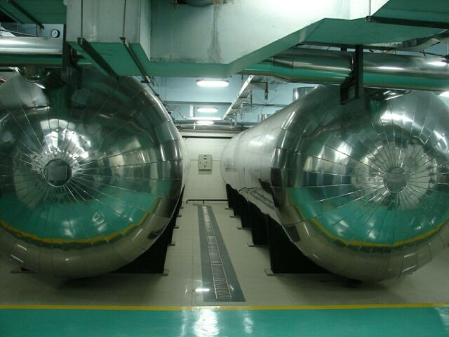
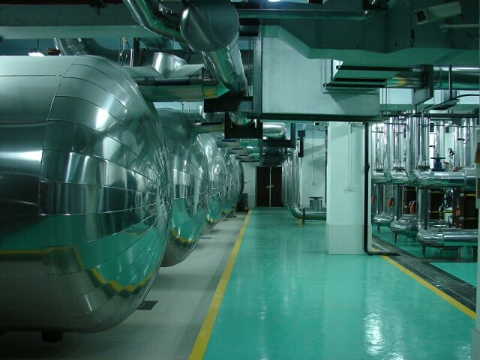
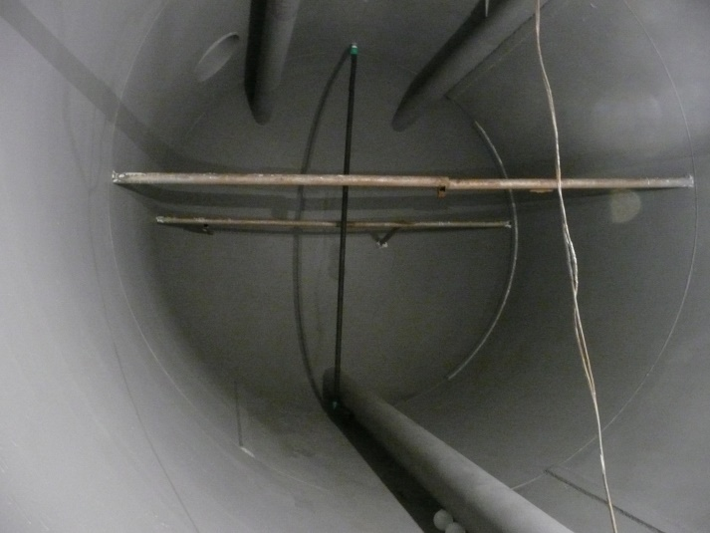
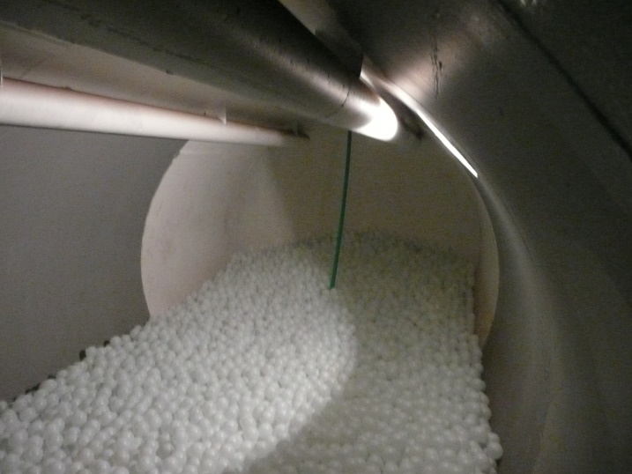
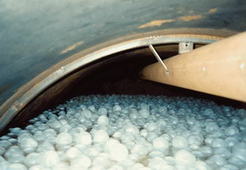
Sistemas com Termoacumulação de Gelo

Slide 21
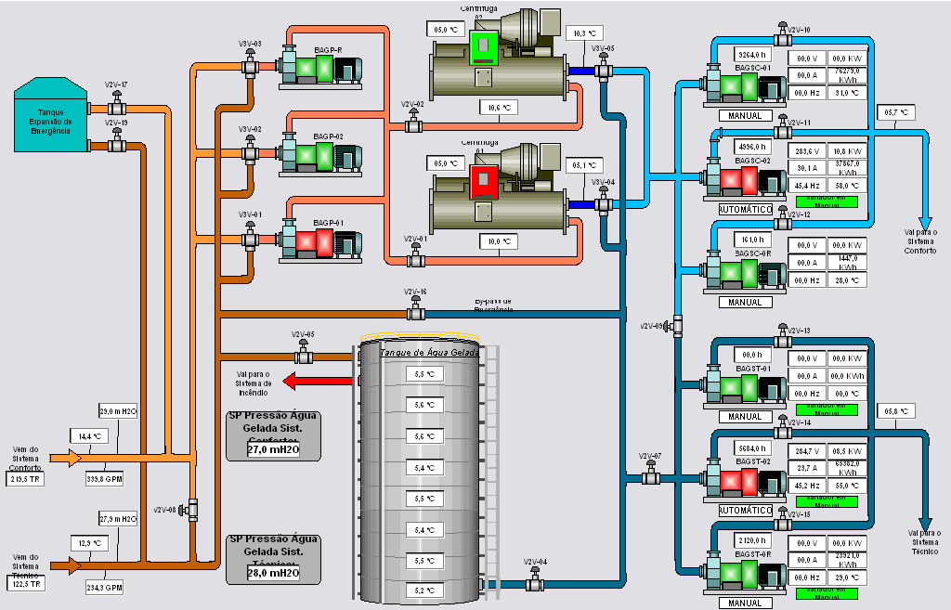
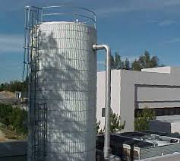
Sistemas com Termoacumulação de Água Gelada

Slide 22
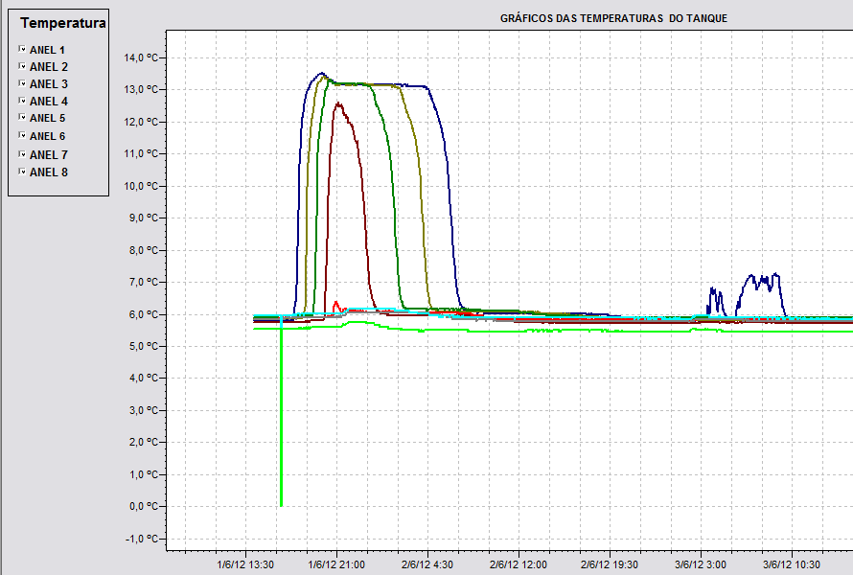
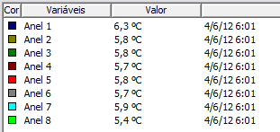
Sistemas com Termoacumulação de Água Gelada

Slide 23
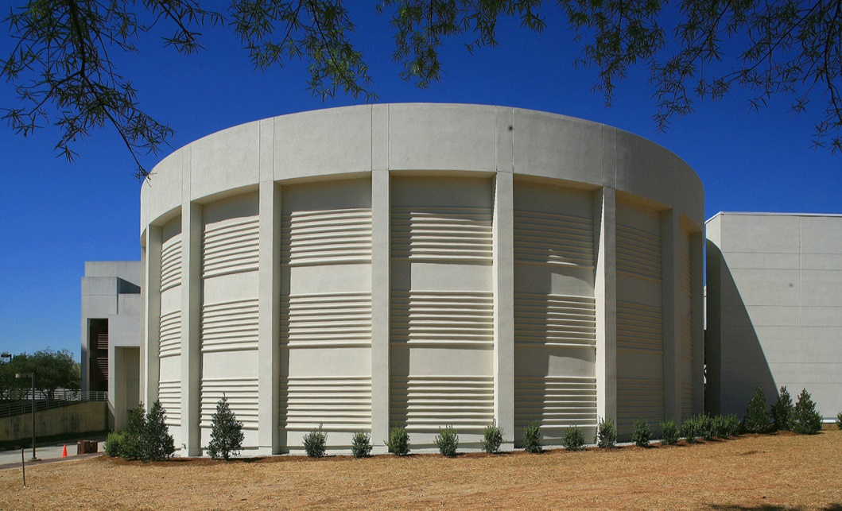
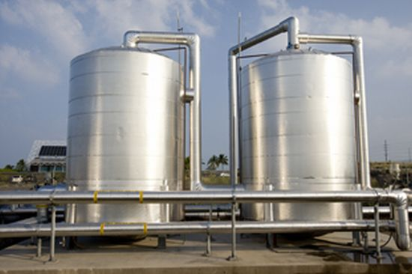
Sistemas com Termoacumulação de Água Gelada

Slide 24
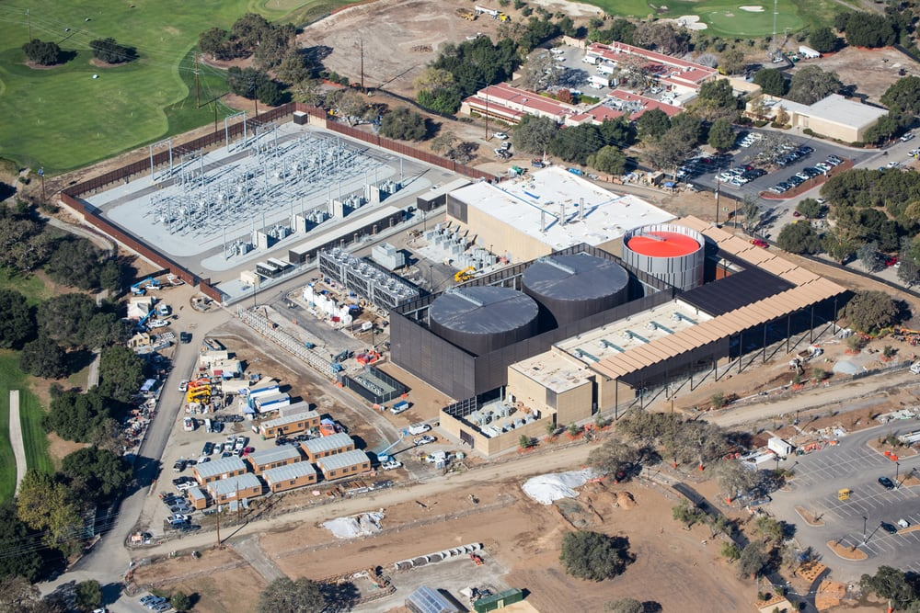
Sistemas com Termoacumulação de Água Gelada

